Slide 1
www.prechin.com
www.prechin.net
普中科技 单片机开发仪视频教程
单片机开发板介绍及使用
A2/HC6800-ES V2.0功能完全一样

Slide 2
www.prechin.com
www.prechin.net
普中科技 单片机开发仪视频教程
A2与V2.0功能完全一致

Slide 3
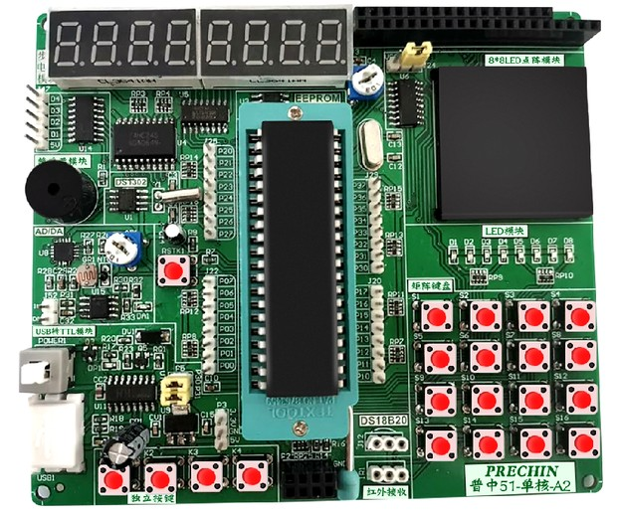
www.prechin.com
www.prechin.net
普中科技 单片机开发仪视频教程

